Slide 1
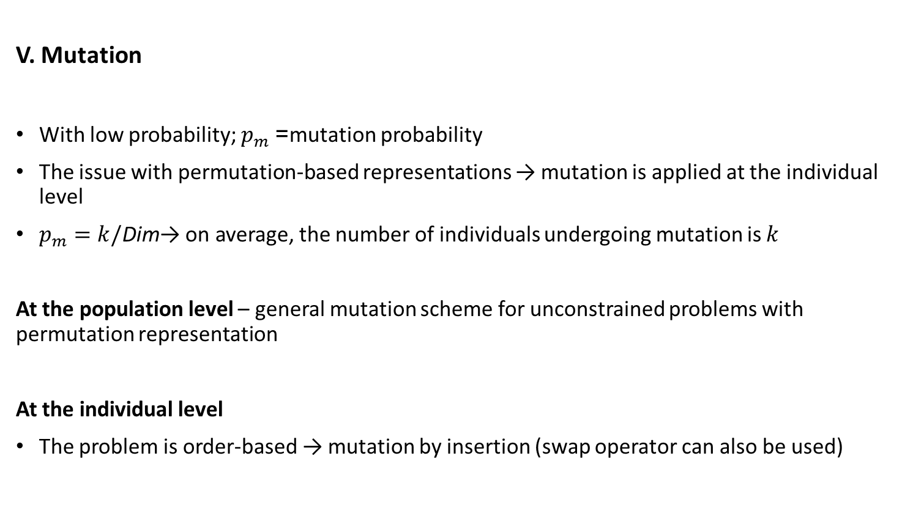
N Queens Problem
V. Mutation
With low probability; $p_{m}$= mutation probability
The issue with permutation-based representations → mutation is applied at the individual level
$p_{m}=k/\text{Dim}$→ on average, the number of individuals undergoing mutation is $k$
At the population level – general mutation scheme for unconstrained problems with permutation representation
At the individual level
The problem is order-based → mutation by insertion (swap operator can also be used)

Slide 2
N Queens Problem
VI. Recombinarea
- Cu probabilitate mare; pc = probabilitatea de crossover ( 0.6,0.7…)
Modelul generațional → trebuie asigurată generarea a dim copii
dim părinți→dim copii : cu probabilitatea pc indivizii rezultați sunt noi, restul sunt chiar din populația de părinți, prin recombinare asexuată
Schema generală la nivel de populatie este pentru probleme fără constrângeri
Operatorul particular utilizat ține cont de faptul că problema este cu dependență de ordine – OCX (order crossover – recombinare de ordine); pot fi utilizați și CX sau PMX.

